Slide 1
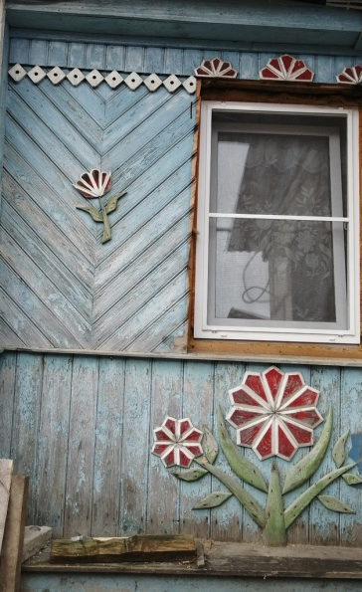
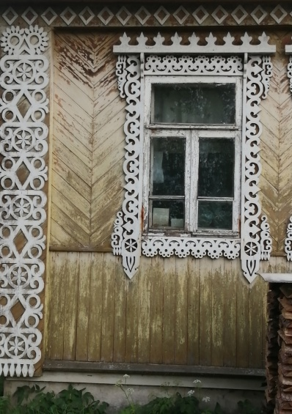
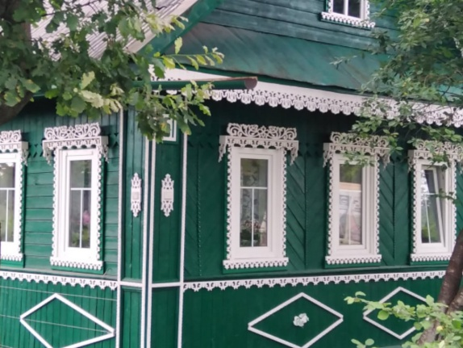
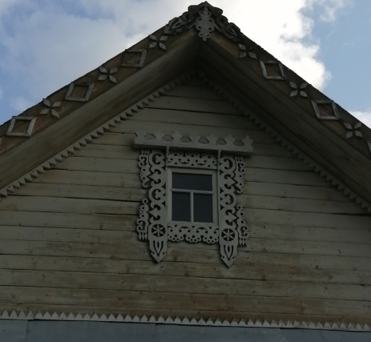
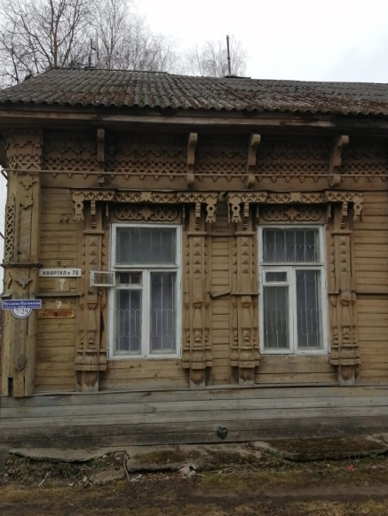

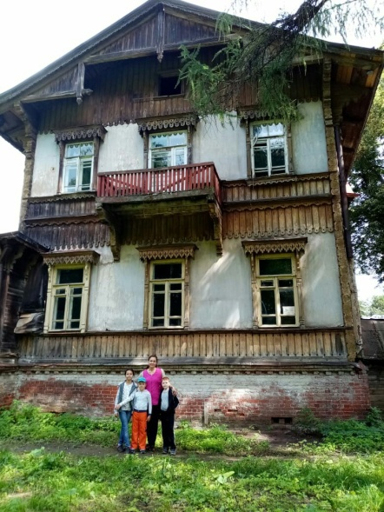
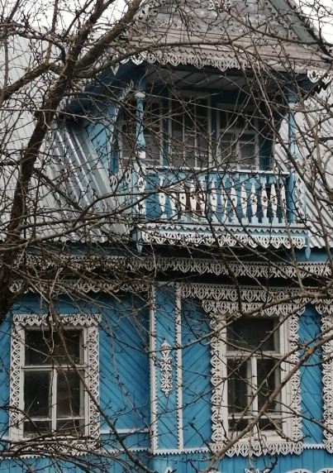
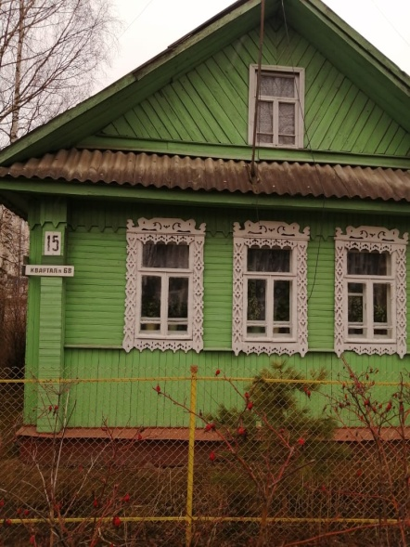
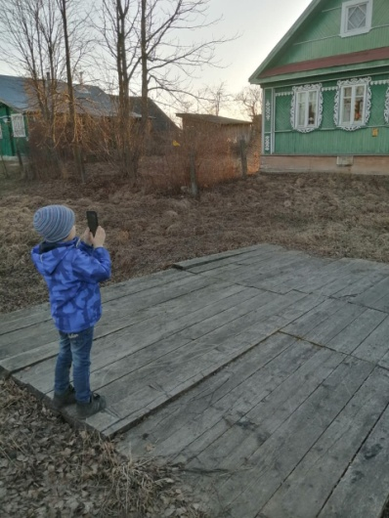
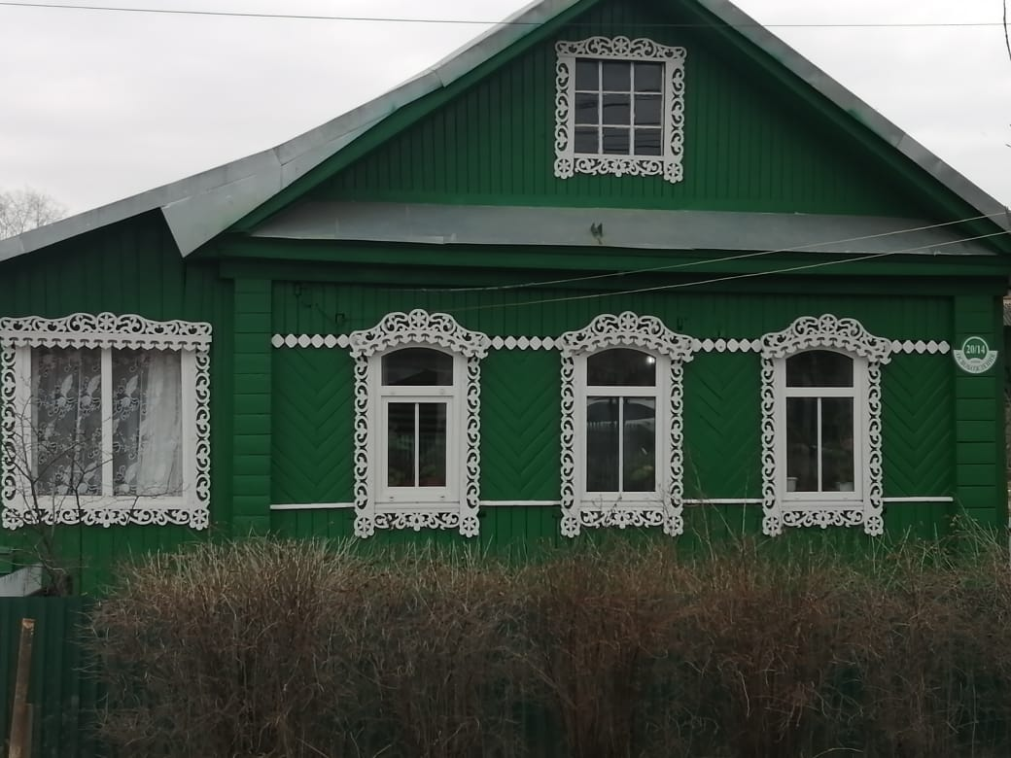
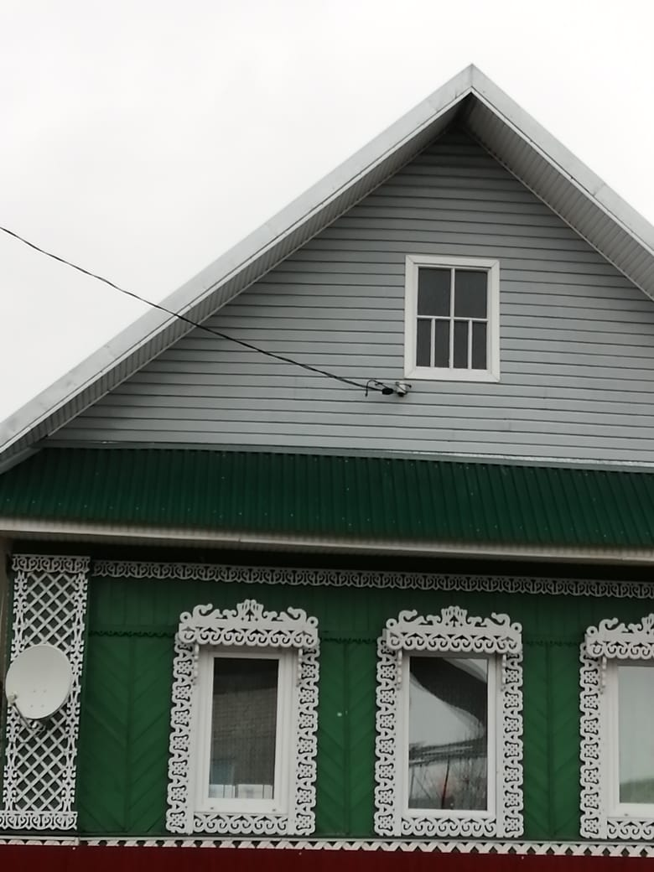
Информационно-исследовательский проект
«Очи» русской избы Вышневолоцкого уезда – «живая» старина»

Slide 2
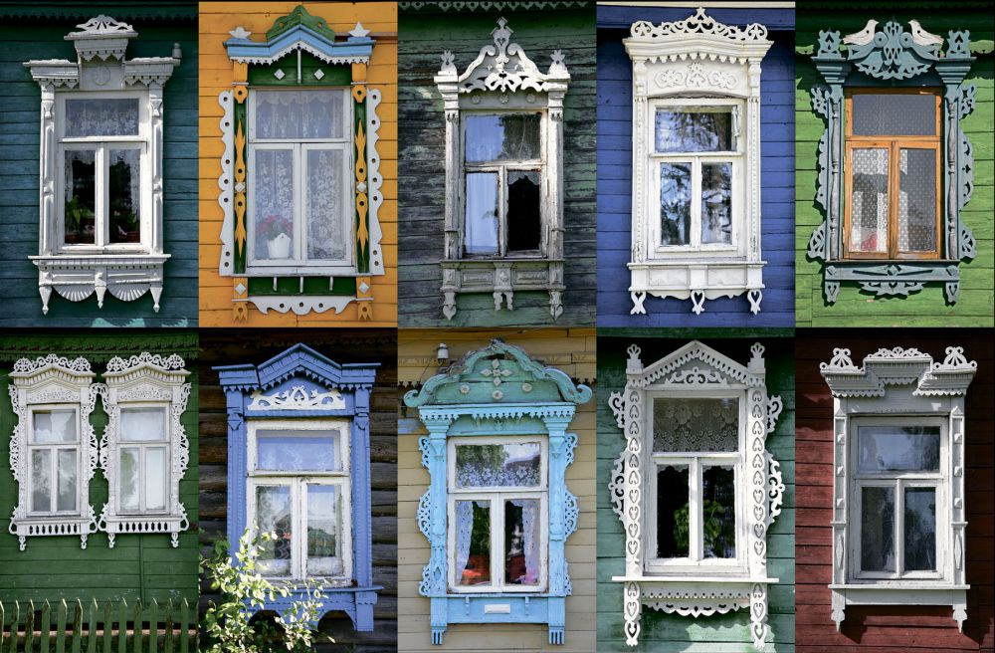
Автор проекта:
Зайцева Елена Владимировна
учитель начальных классов
МБОУ «школа № 4»
г.Вышний Волочёк

Slide 3

Тема.
Тема данного проекта направлена
на познавательный интерес школьников,
основанный на естественном стремлении
знать прошлое своего края
через образцы народного промысла.

Slide 4

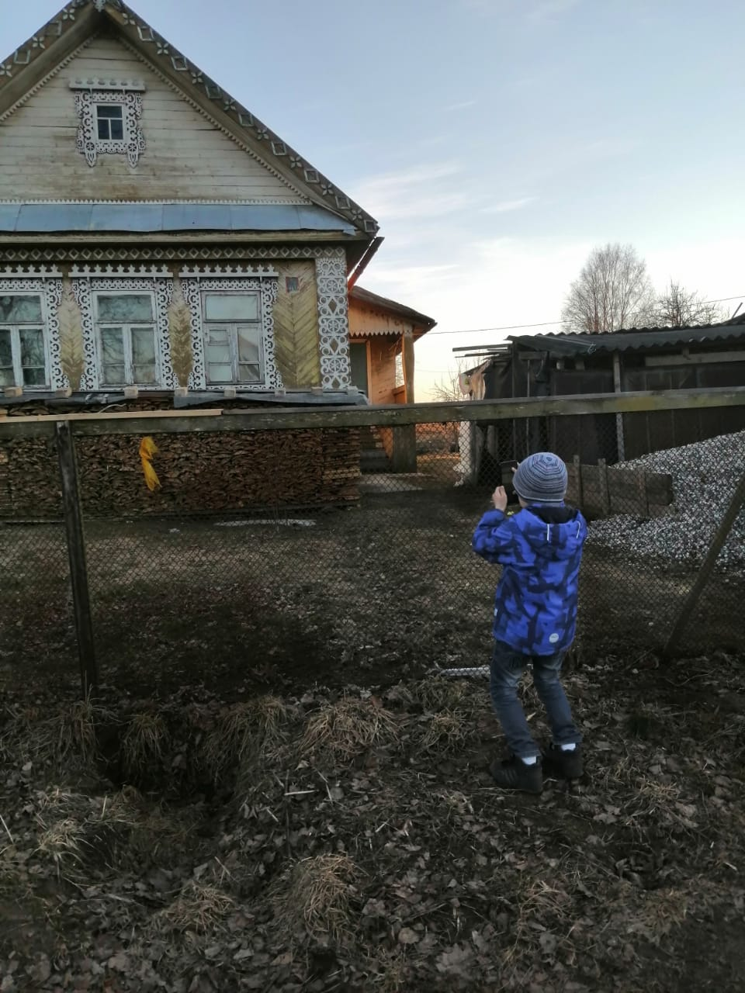
Гуляя по улицам нашего
города со своим ребёнком,
я обращала внимание на то,
что его привлекало оформление окон
некоторых домов с резными наличниками.
Когда, в поле нашего зрения
оказывались дома с окнами
с красивым обрамлением,
ребенок восторженно привлекал мое внимание.
Мы останавливались
и рассматривали наличники.
Потом он предложил сфотографировать окно.
С большим удовольствием ребенок
сделал первую фотографию,
это его заинтересовало, и затем появились
и другие фотографии.
Теперь уже мы останавливаемся,
не только рассмотреть,
но и сфотографировать дом
с ажурными наличниками.
Так появилась идея создать
фото коллекцию «живой » старины.

Slide 5
Актуальность проекта:
Поводом организовать и провести этот проект послужило,
то, что «Живая» старина, уходит с улиц наших городов
и у современного поколения осталось совсем немного времени,
чтобы стать очевидцами, оставшихся произведений мастеров
резьбы по дереву и воочию рассматривать и запечатлевать их работы.
В ходе реализации проекта
«Очи» русской избы Вышневолоцкого уезда – «живая» старина»
планируется размещение фотодокументов на сайтах образовательных учреждений,
учреждений культуры.
Такая информация призвана выполнять важную социальную миссию:
воспитывать патриотические чувства, расширять знания о малой родине,
ее истории, обычаях и традициях, развивать интерес к прошлому,
настоящему, способствовать пониманию красоты, особенностей,
неповторимости родной земли.
Реализация проекта создаст возможность организации
фонда уникальных краеведческих ресурсов на электронных носителях,
расширяющих представление о своеобразии историко-культурного наследия нашего края,
способствующих формированию у населения, чувства любви,
гордости, патриотизма и чувства принадлежности к малой родине.

Slide 6


Объект исследования:
Вышневолоцкий городской округ
Предмет исследования:
обрамление окон - наличники

Slide 7
Гипотеза:
Если, находясь в процессе
поисково-творческой деятельности,
мы будем фото документировать
предметы исследования
«живой» старины Вышневолоцкого городского округа,
то тем самым будем изучать и сохранять его историю.
Полученные знания о малой родине, будут способствовать:
- дальнейшему развитию нравственно-патриотических чувств у детей;
- проявлению интереса к народным промыслам,
- развитию эстетического вкуса и наблюдательности.

Slide 8
Цель проекта:
Изучение истории Вышневолоцкого уезда
через знакомство с народными промыслами,
в частности – деревянное зодчество: резьба по дереву;
создание электронного и фотодокументного фонда
краеведческого характера необходимого для будущих поколений.
Задачи проекта:
- собрать и оформить фотоматериал по заданной теме;
составить паспорт обрамления окон(ока) домов:
автор, год создания обрамления окон (ока);
- познакомиться с историей появления обрамления окон – наличников;
- способствовать развитию самостоятельного познавательного процесса;
- пополнять собрание фотодокументов.

Slide 9
Методы исследования проекта:
работа с краеведческой литературой,
источниками Интернета;
- фотосъемка;
- работа с семейными фотоархивами;
- анкетирование;
- поисковый;
- беседа;
- систематизация.

Slide 10
Новизна проекта:
Новизна данного проекта состоит в том,
что впервые история родного края изучается
через работы мастеров – ремесленников,
используя популярный прием среди школьников
– фотографирование;
в процессе его реализации
будет создан фотоархив предмета исследования проекта.

Slide 11
Практическая значимость проекта:
- создание архива-коллекции фотодокументов;
создание фотоколлекции,
будет способствовать развитию творческой активности
детей и взрослых по сбору фотоматериалов
о Вышневолоцком уезде;
собранный материал данного проекта,
может быть использован для проведения
школьных мероприятий,
на классных часах, на краеведческих чтениях,
в познавательных играх.

Slide 12
Этапы реализации проекта:
№ | Название этапа | Цель
1 | Подготовительный | Погружение впроект-мотивация, целеполагание проекта, изучение литературы, проведение краеведческих встреч
2 | Проектировочный | Построение схемы деятельности
3 | Практический | Реализация проекта
4 | Итоговый | Систематизация результатов.

Slide 13

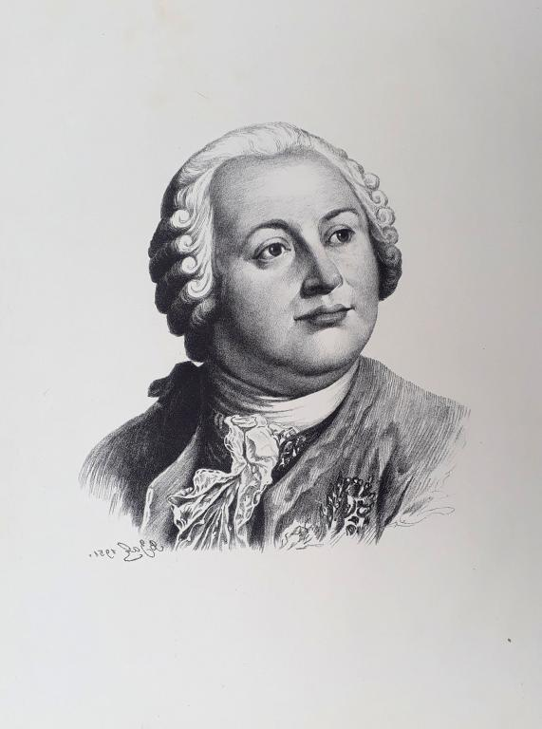
"Народ, не знающий своего прошлого, не имеет будущего"
Михаил Ломоносов

Slide 14
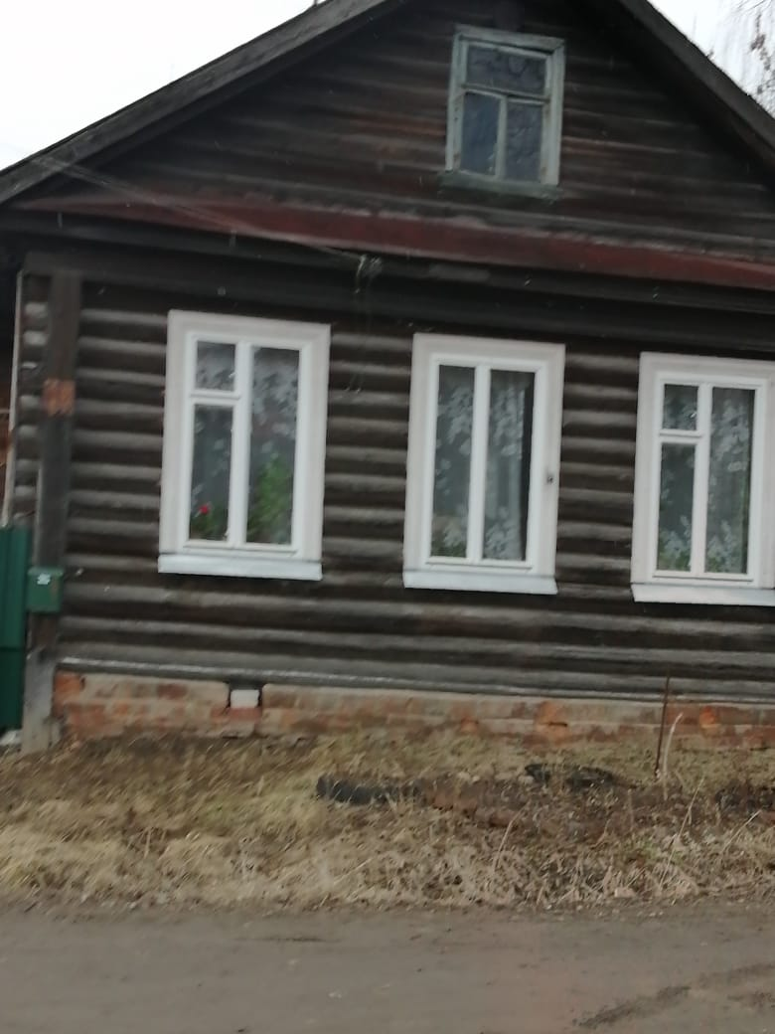
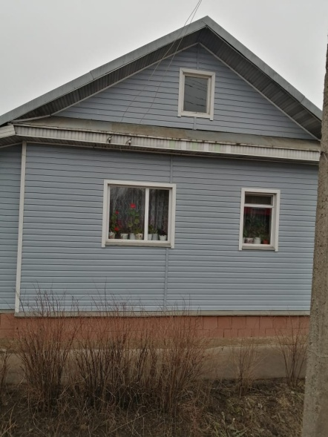
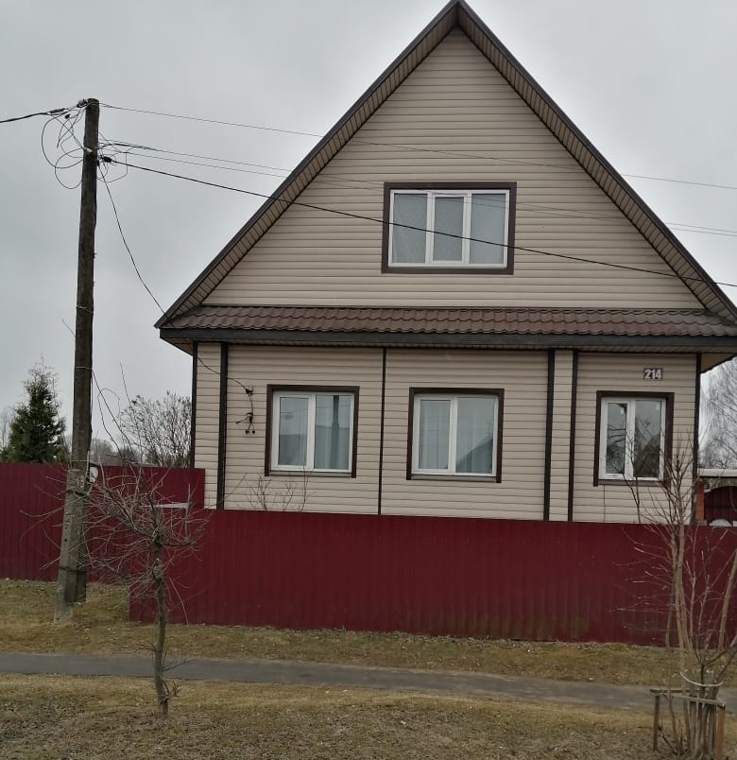
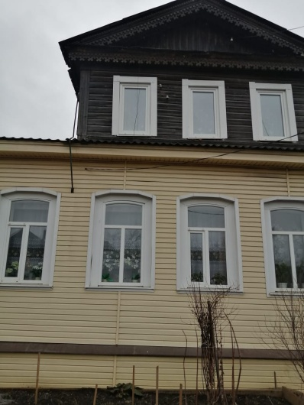

Slide 15

"

Slide 16
Наличник- это:
1. Накладная планка на дверном или оконном проѐме.
2. Металлическая пластинка со скважиной для ключа.
(Толковый словарь русского языка.С.И.Ожегов)
Наличник-декоративное обрамление оконного проема.
Состоит обычно из фронтона,
2 вертикальных тяг (колонок или полуколонок)
и подоконной части;
часто украшается резьбой
(особенно в деревянной архитектуре).
(Большой Энциклопедический словарь).

Slide 18
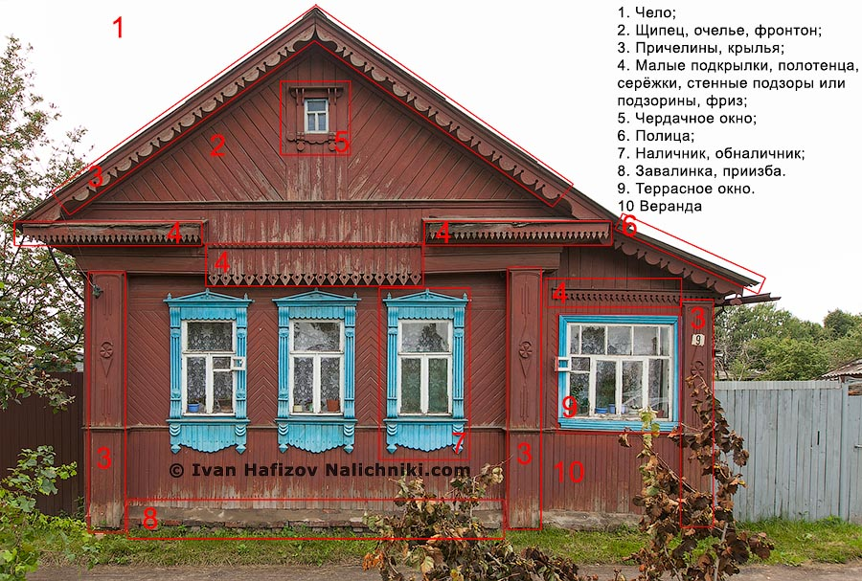
Русская изба.

Slide 19

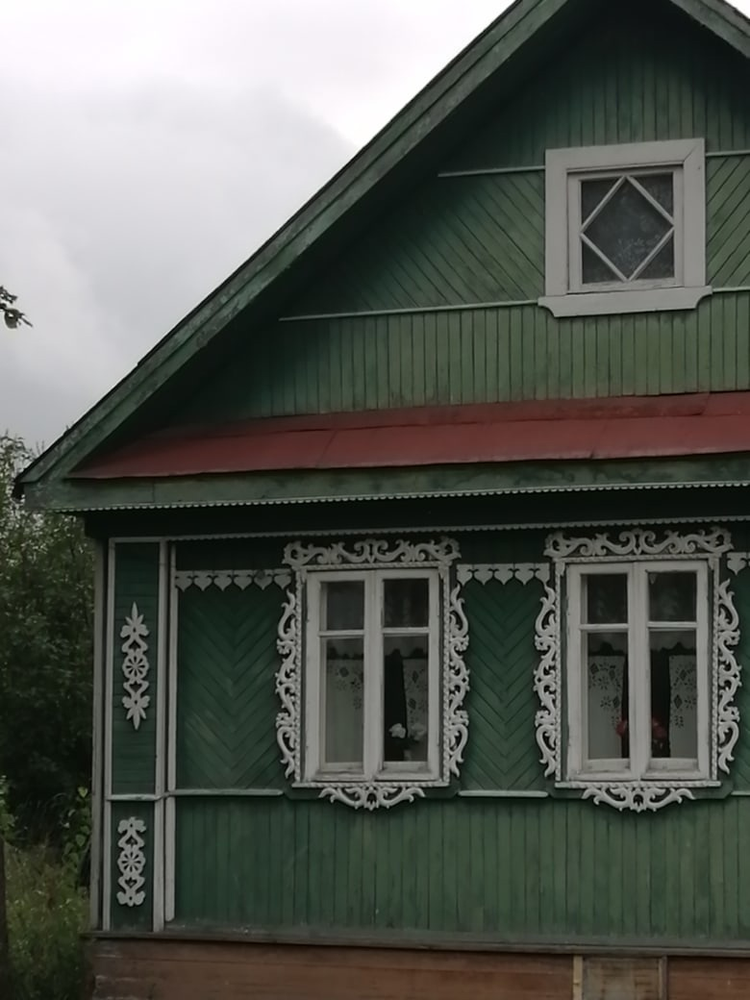


Slide 20

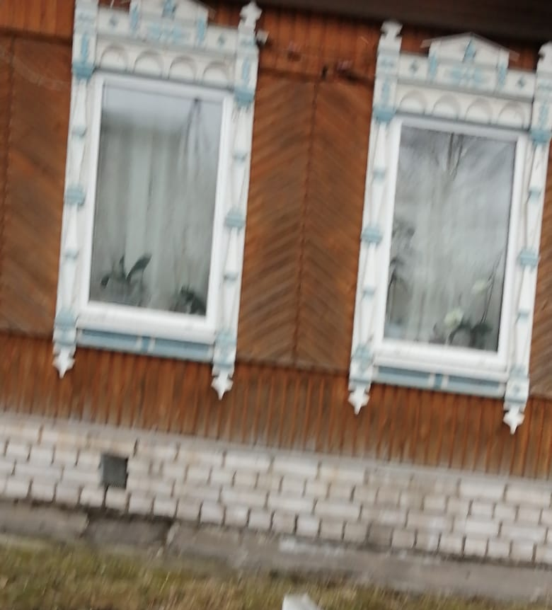
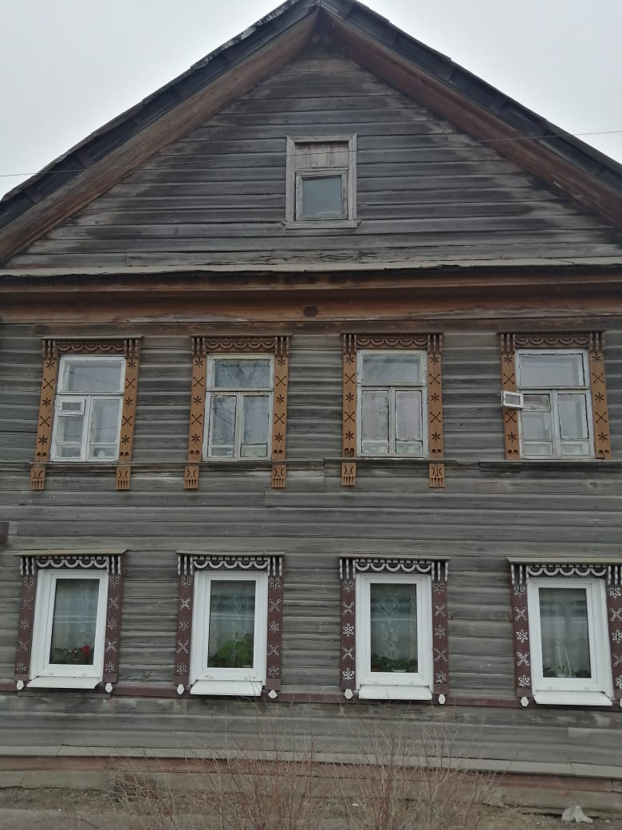
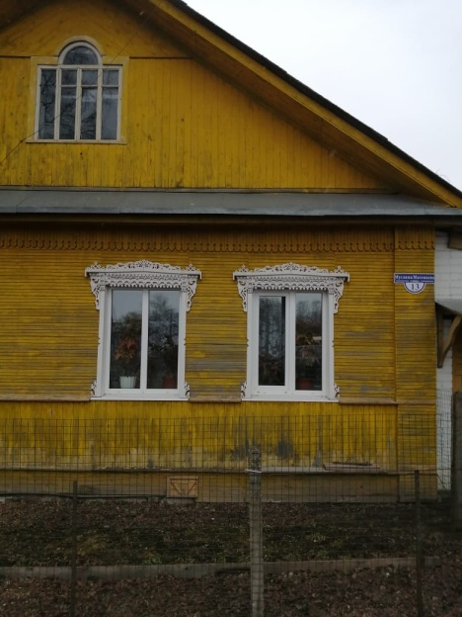

Slide 21
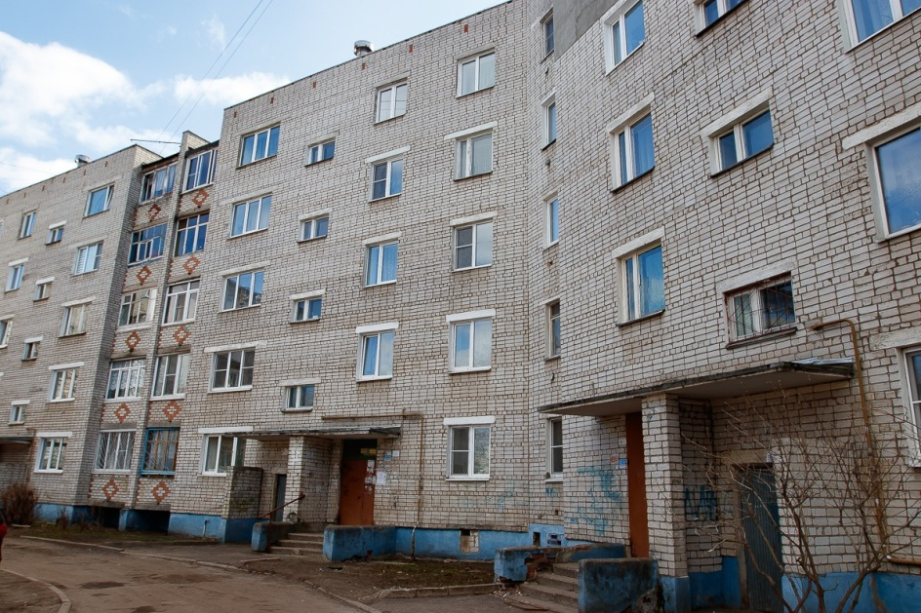
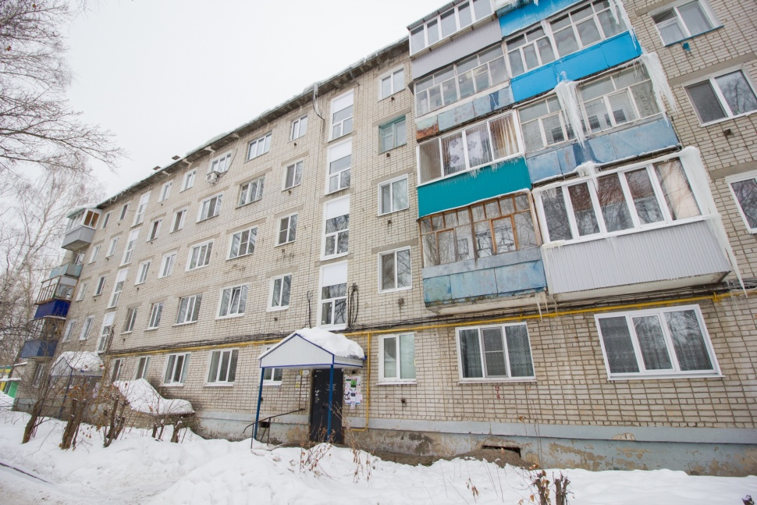
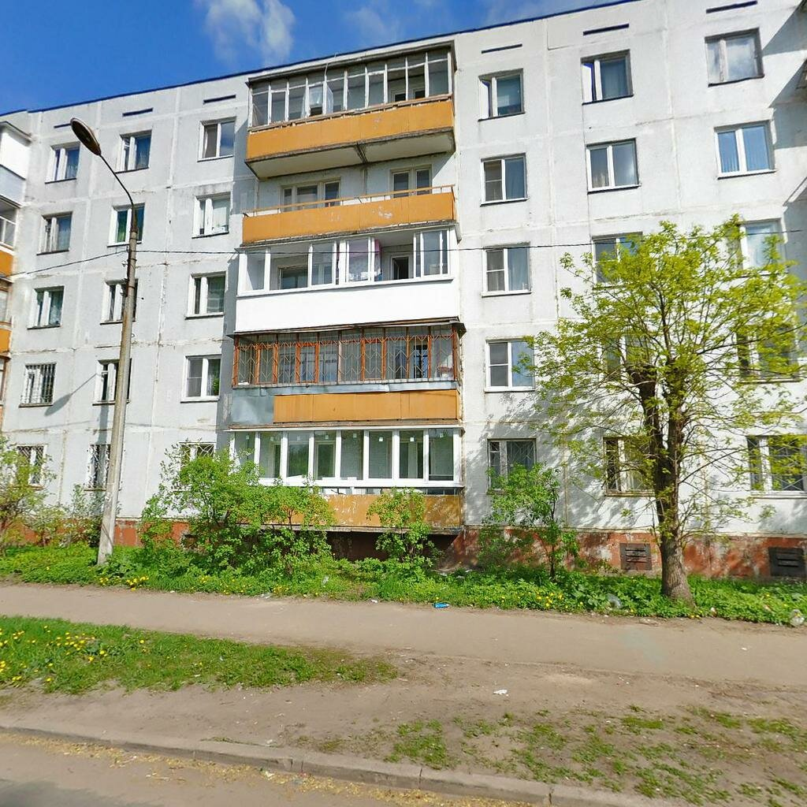

Slide 23
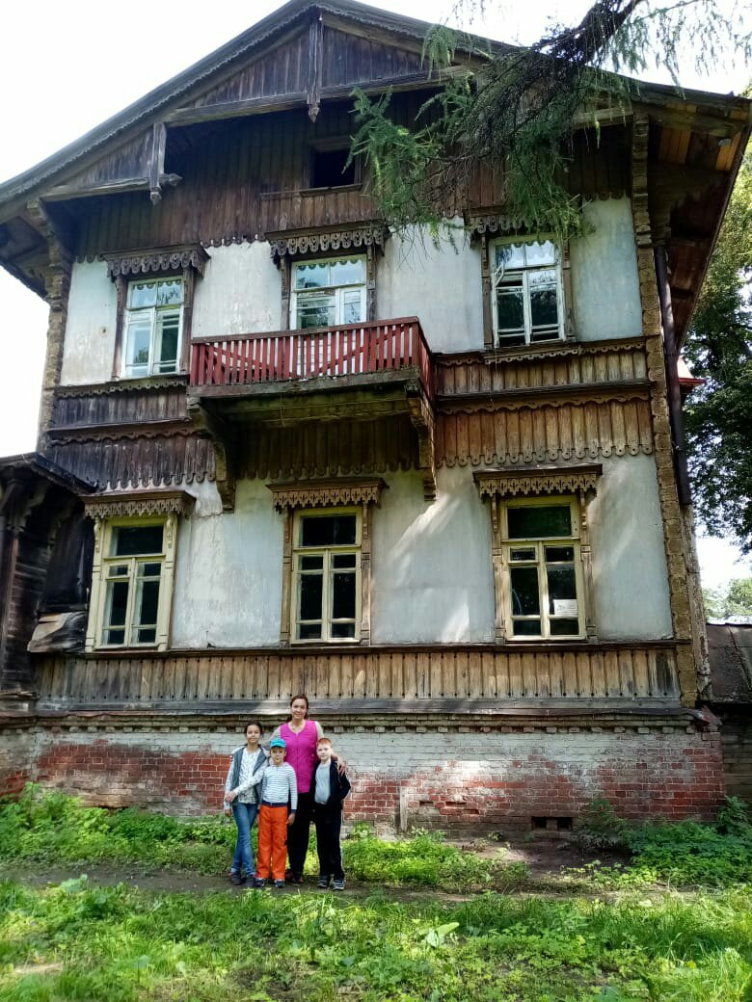

Slide 25
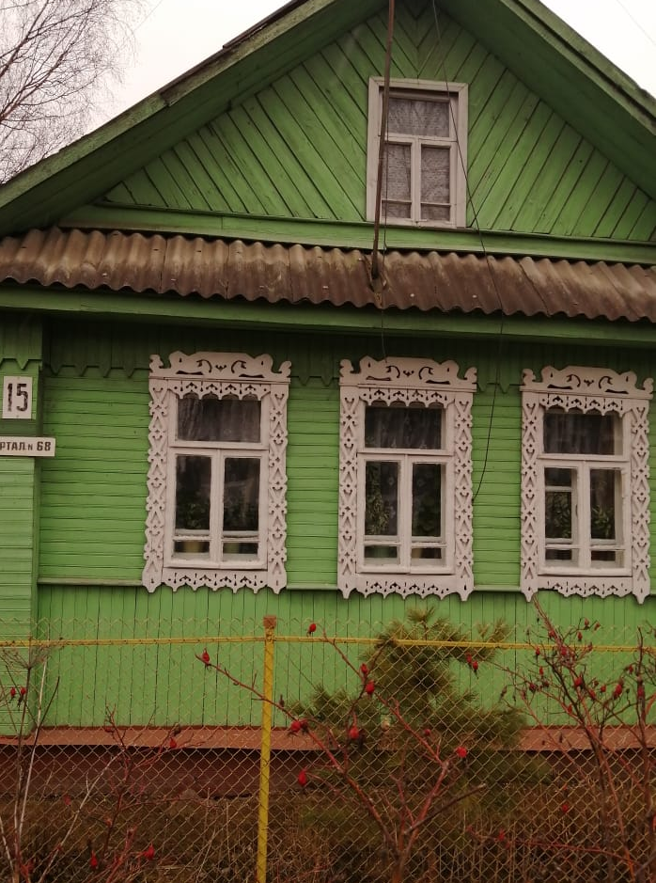
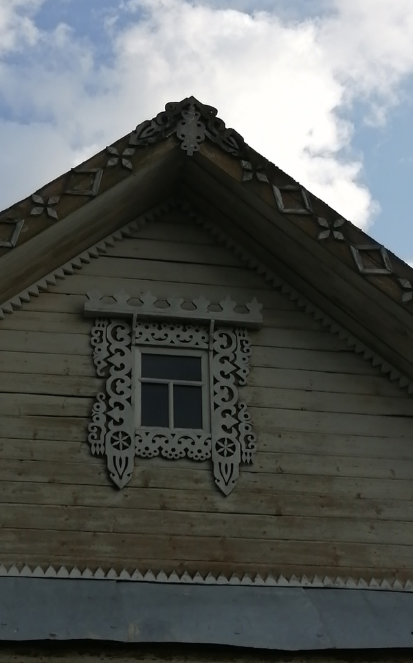

Slide 26



Slide 27
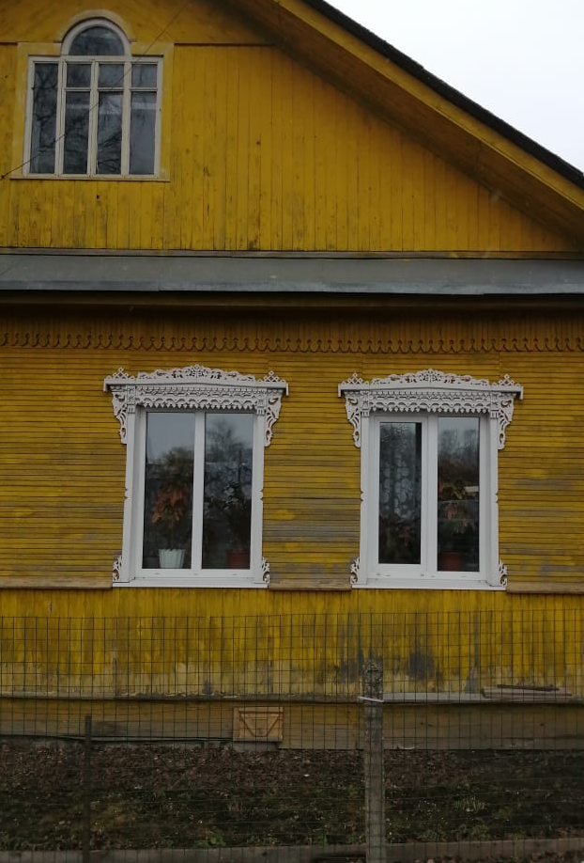

Slide 28
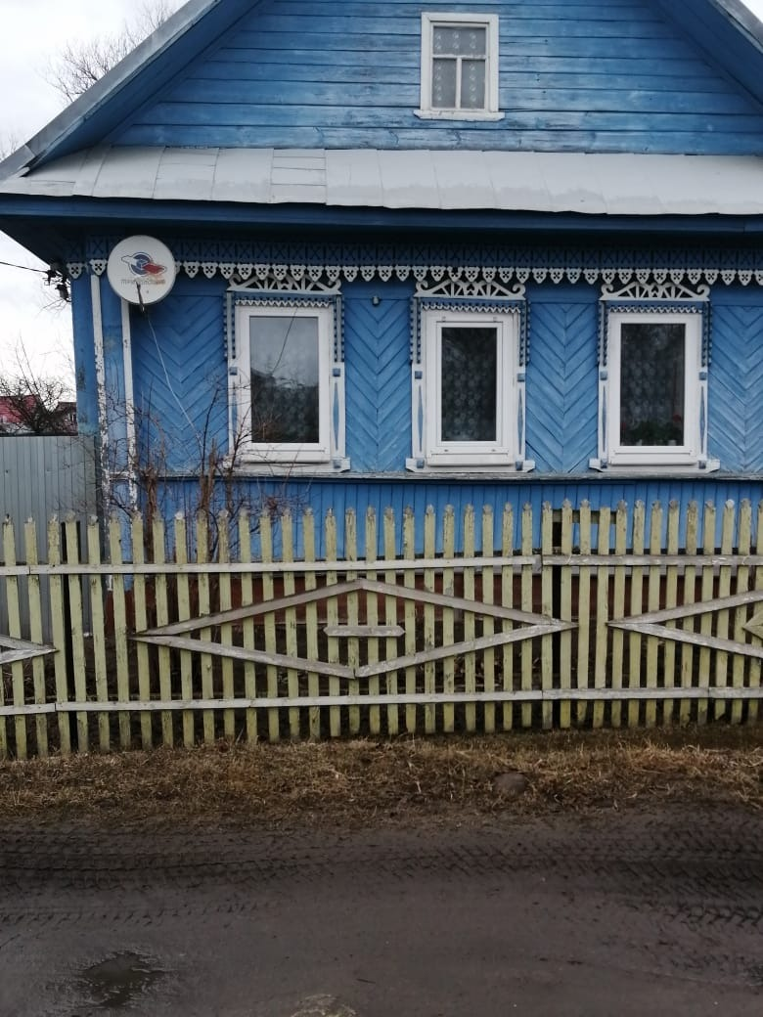
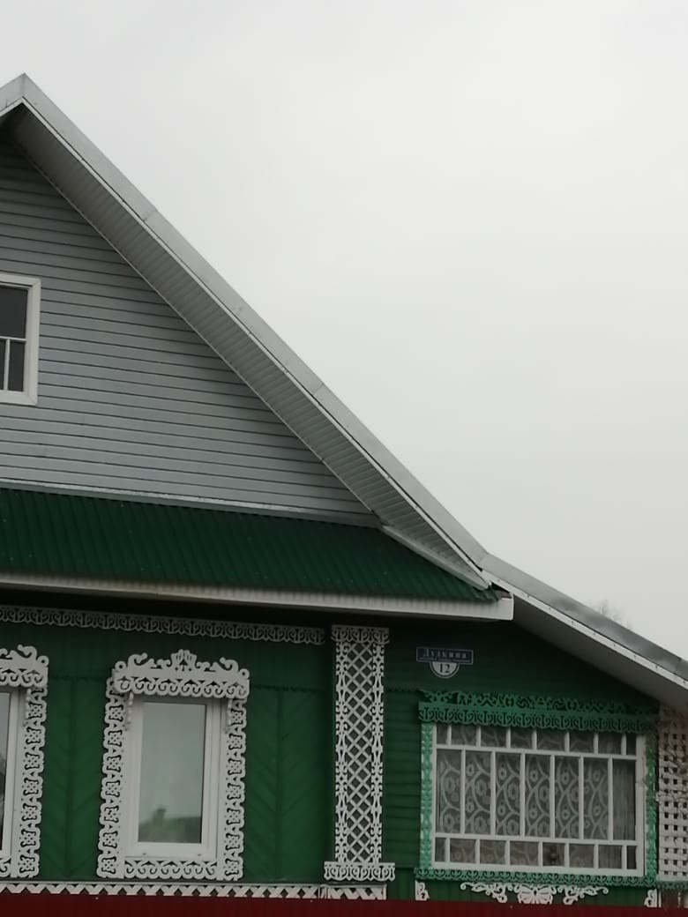

Slide 29
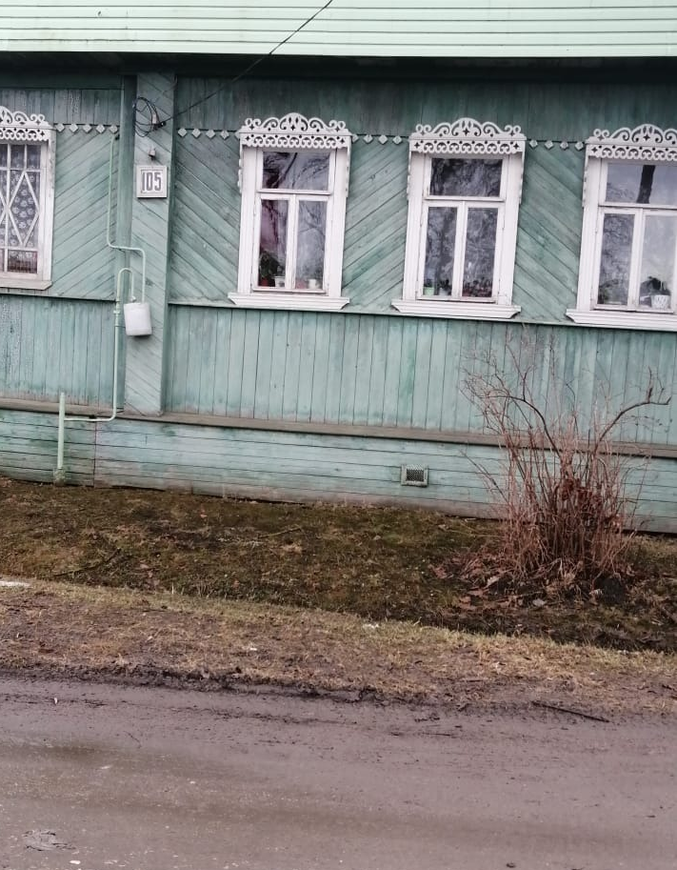
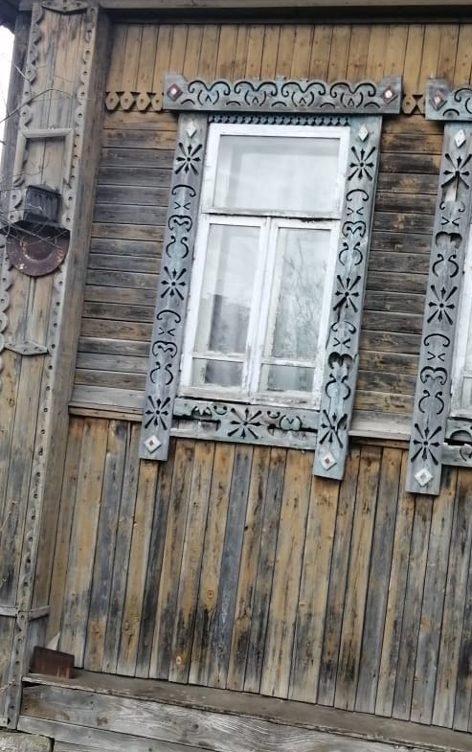

Slide 30
Результаты работы. Выводы.
В результате работы над проектом мы узнали
много нового из истории и значении наличников для дома.
Рассматривали уникальность и самобытность
образцов деревянного зодчества; узоры, использование
образов, символичность рисунков.
Отметили неповторимость и красоту обрамления окон.
Изучили литературный материал, связанный с резными наличниками.
Использовали Интернет источники.
Так же, разработали анкету (см. Приложение 1),
которая может быть использована для проведения школьных мероприятий,
направленных на привлечение детей к изучению исторического прошлого
Вышневолоцкого уезда.
Дети будут совершать фотопутешествие во времени,
сохраняя в фотографиях, то, что скоро может навсегда уйти с наших улиц – «живую» старину!
Автор данного проекта, после пробных фотокадров,
стал проявлять заинтересованность и теперь постоянно,
обращает внимание на наличники на окнах домов,
говоря о них, что они красивые!
Значит проект «живой» и действительно работает.

Slide 31
Приложение 1.
Анкета
информационно-исследовательского проекта
«Очи» русской избы Вышневолоцкого уезда – «живая» старина»
1.Обращаете ли вы внимание на наличники, когда идете по улице?
2.Какие дома вам больше нравятся: с наличниками или без них?
3.Имеет ли ваш дом резные наличники?
4. Важно ли фотографировать дома с наличниками? Почему?
5.Готовы ли Вы совершить фотопутешествие для того,
чтобы собрать фотоколлекцию домов с наличниками?

Slide 32
Список литературы и использованных источников:
1) Федотов – «Волшебный мир дерева» Москва. Просвещение. 1987год.
2) В. Г. Буринов – «Домовая резьба» Москва. 1993год.
3) А. С. Хвороселов, С. Н. Новиков – «Журнал» Москва. Просвещение. 1991год.
4) История русского искусства: В 2-х томах. 3 книгах. Учебник. М., Изобраз. искусство,
1979. 1980 гг
5)Осипенко В. А. Резьба по дереву. – М.: Профиздат, 2006. – 112 с.: ил.
Интернет ресурсы:
1. www.shushara.ru
2. http://www.magazindomov.ru/2010/10/20/derevyannye-nalichniki-rossii/
3. gardenweb.ru › reznoi-nalichnik-okna
4. domovaja-resba.narod.ru
5. https://www.livemaster.ru/topic/3352614-article-krasota-v-detalyah-ochi-russkoj-izby

Slide 33
Спасибо за внимание!

